Slide 1


Родительское собрание
ГИА-11 2026

Slide 2

Федеральный закон от 29.12.2012 № 273-ФЗ
«Об образовании в Российской Федерации»
Приказ Минпросвещения России № 233, Рособрнадзора
№ 552 от 04.04.2023 «Об утверждении Порядка проведения государственной итоговой аттестации по образовательным программам среднего общего образования» (зарегистрировано в Минюсте России 15.05.2023 № 73314)
Приказ Министерства просвещения РФ от 29.09. 2023 № 730 «Об утверждении порядка и условий выдачи медалей «За особые успехи в учении» I и II степеней.
Приказ Минпросвещения России от 16.11.2023 № 867 «О внесении изменений в Порядок заполнения, учета и выдачи аттестатов об основном общем и среднем общем образовании и их дубликатов, утвержденный приказом Министерства просвещения Российской Федерации от 5 октября 2020 года № 546».

Slide 3
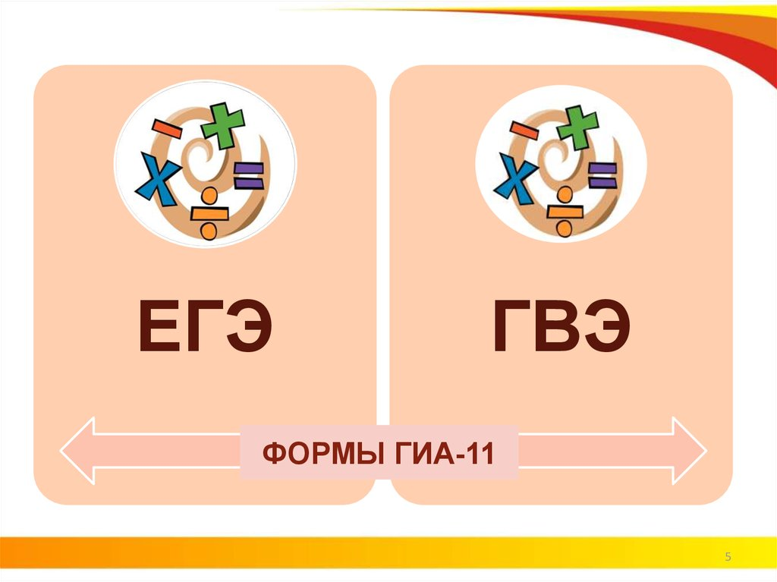

Slide 4

К прохождению ГИА допускаются обучающиеся, выполнившие ИС-11 с результатом «зачет»,
не имеющие академической задолженности по всем предметам + получившие отметку за защиту итогового проекта за курс СОО

Slide 5

Допуск к ГИА
Итоговое сочинение (изложение)
Основной срок:
3 декабря 2025
Итоговое сочинение завершено.
Все выпускники получили «зачет»

Slide 6

Аттестат о среднем общем образовании
Математика +
русский язык =

Slide 7
Предметы ГИА
Обязательные предметы ГИА:
русский язык, математика 
Предметы по выбору обучающихся: литература, физика, химия, биология, география, история, обществознание, иностранные языки, информатика

Slide 8
01 февраля 2026 года
последний день внесения изменений
в перечень предметов по выбору

Slide 9
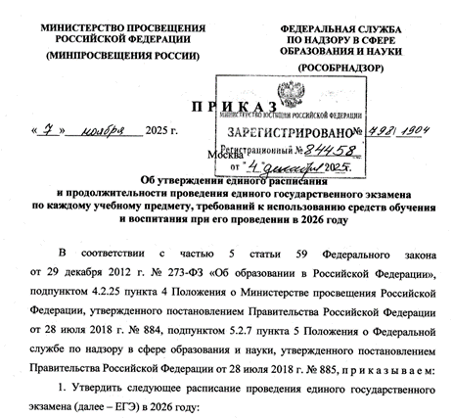
Расписание ЕГЭ 2026

Slide 10
Периоды ЕГЭ-2026
досрочный период | 20 марта - 20 апреля 2026
основной период | 01 июня - 09 июля 2026
дополнительный период | 04-25 сентября 2026

Slide 11
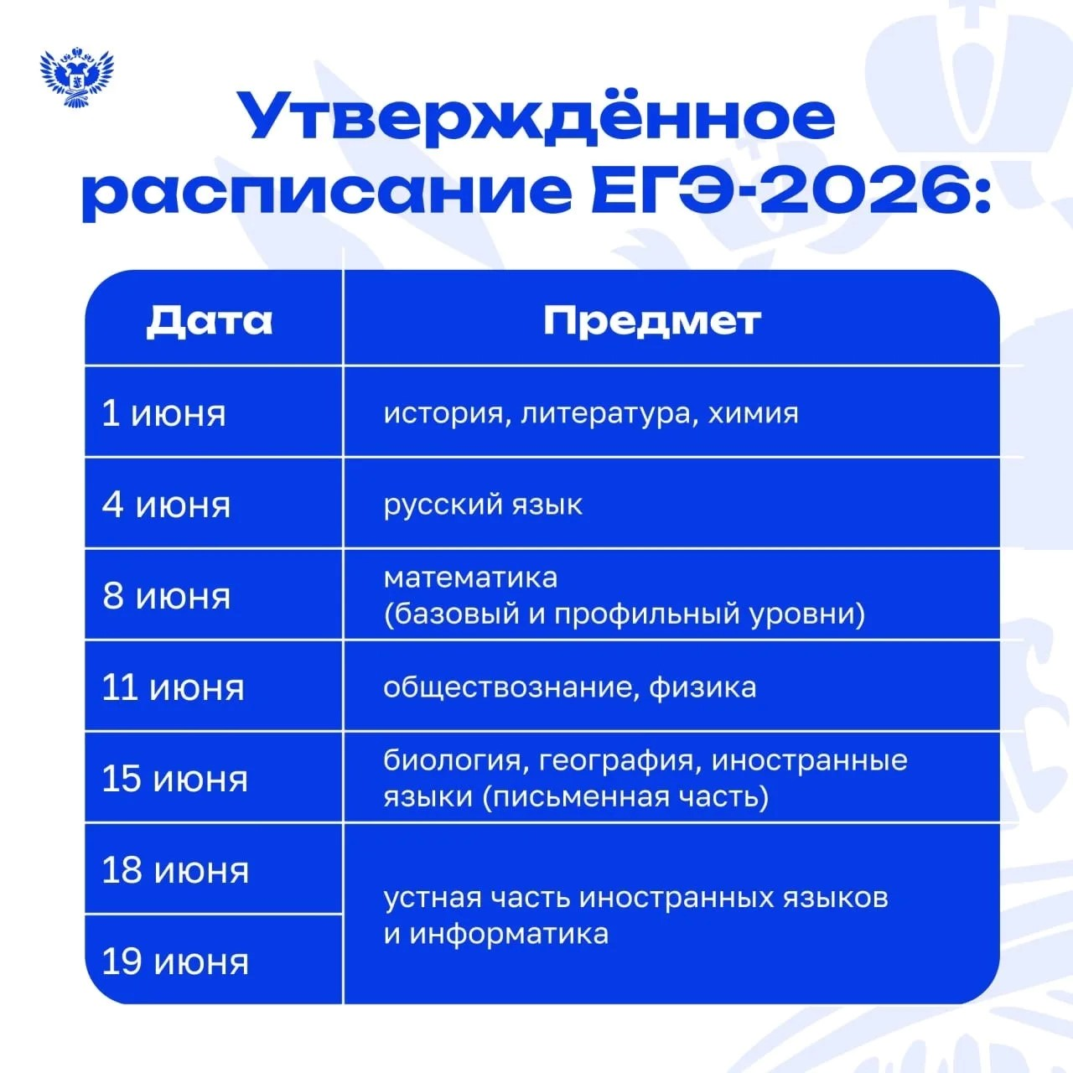

Slide 12
Участники ГИА вправе в дополнительные дни по своему желанию один раз пересдать ЕГЭ по одному учебному предмету по своему выбору из числа учебных предметов, сданных в текущем году.
Возможность пересдать предоставляется всем выпускникам текущего года, сдававшим ЕГЭ, без исключения. Но важно обратить внимание, что действителен будет только результат пересдачи. Первый полученный результат по пересдаваемому предмету будет аннулирован.
8 июля (среда) — иностранные языки (английский, испанский, китайский, немецкий, французский) (письменная часть), информатика, литература, русский язык, физика, химия;
9 июля (четверг) — биология, география, ЕГЭ по математике базового уровня, ЕГЭ по математике профильного уровня, иностранные языки (английский, испанский, китайский, немецкий, французский) (устная часть), история, обществознание.

Slide 13
Пункты ППЭ -11 в Красносельском районе
ГБОУ СОШ № 247
ГБОУ СОШ № 252
ГБОУ СОШ № 262
ГБОУ СОШ № 270
ГБОУ гимназия № 293
ГБОУ СОШ № 375
ГБОУ СОШ № 385 (Солнечный город)
ГБОУ СОШ № 390
ГБОУ СОШ № 391
2 пункта: ГБОУ СОШ № 509 (Патриотов 24, корп.1, капитана Грищенко, д.3, к.1)
ГБОУ лицей № 590
12 пунктов проведения экзаменов

Slide 14

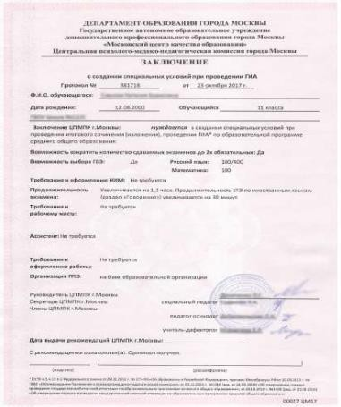
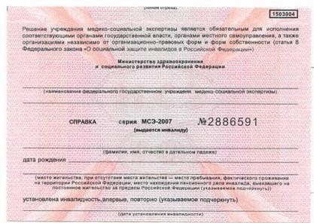
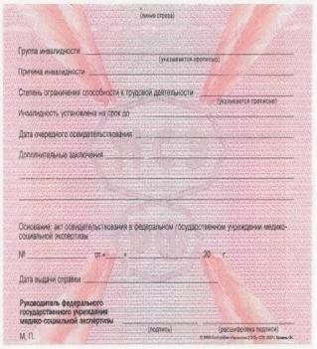
СПРАВКА
об установлении инвалидности
ЗАКЛЮЧЕНИЕ ЦПМПК
специальные условия, рекомендованные ЦПМПК

Slide 15


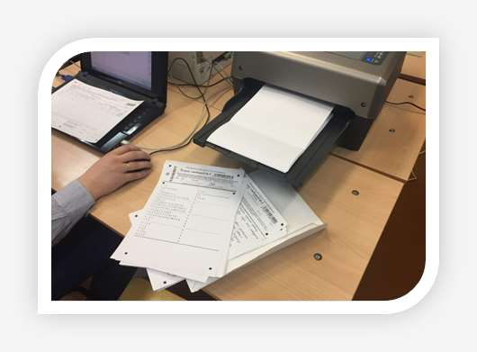




Slide 16
Информационная поддержка
fipi.ru - Федеральный институт педагогических измерений
ege.spb.ru - Информационный портал ЕГЭ Санкт-Петербурга
obrnadzor.gov.ru - Федеральная служба по надзору в сфере
образования и науки
rustest.ru - Официальный сайт Федерального центра
тестирования

Slide 17
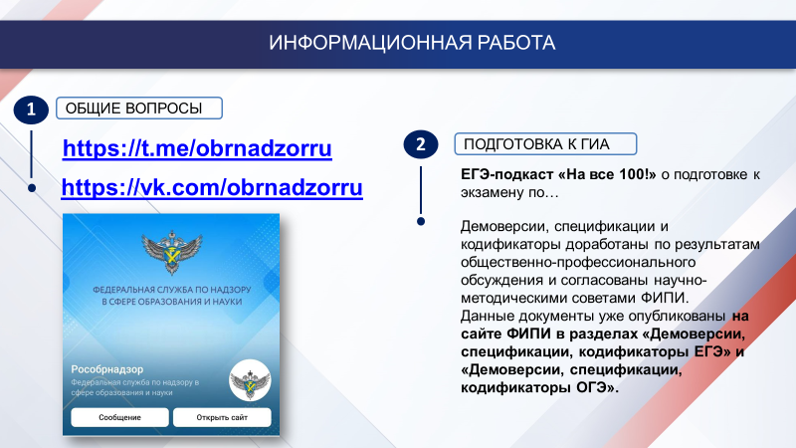

Slide 18
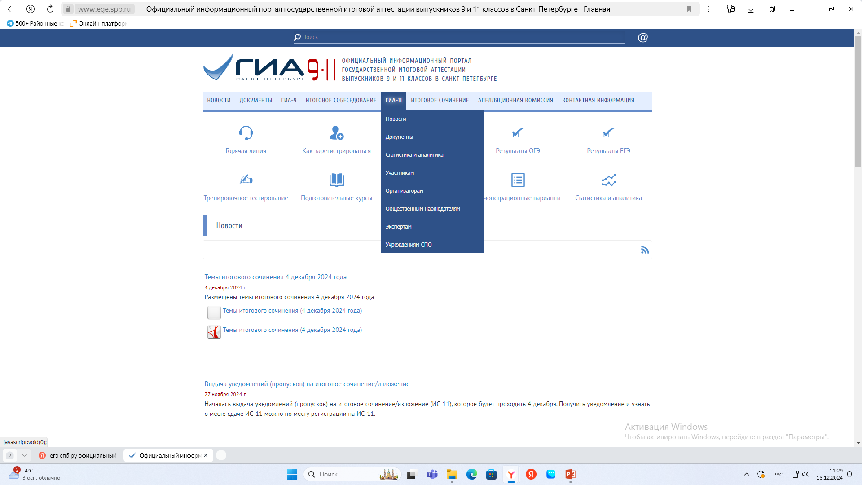
www.ege.spb.ru официальный информационный портал
Санкт-Петербурга

Slide 19
На ЕГЭ выделяется:
по биологии, информатике, литературе, математике профильного уровня, физике школьникам 3 часа 55 минут,
по истории, обществознанию, русскому языку, химии – 3 часа 30 минут,
по иностранным языкам (письменная часть) – 3 часа 10 минут,
по географии, математике базового уровня – 3 часа,
по иностранным языкам (устная часть) – 17 минут
В приказе Министерства просвещения России и Рособрнадзора сказано, что участникам ЕГЭ по математике в 2026 нельзя пользоваться калькуляторами

Slide 20
Апелляция
Апелляция о несогласии с выставленными баллами, в том числе по результатам перепроверки экзаменационной работы, подается в течение 2 рабочих дней, следующих за официальным днем объявления результатов экзамена по соответствующему учебному предмету, в электронном виде.
Апелляцию о нарушении Порядка проведения ГИА участник экзамена подает в день проведения экзамена по соответствующему учебному предмету члену ГЭК, не покидая ППЭ.

Slide 21
Во время экзамена участники экзамена имеют право
выходить из аудитории и перемещаться по ППЭ только в сопровождении одного из организаторов вне аудитории.
При выходе из аудитории участники экзамена оставляют документ, удостоверяющий личность, ЭМ, письменные принадлежности и листы бумаги для черновиков со штампом образовательной организации, на базе которой организован ППЭ, на рабочем столе, а организатор проверяет комплектность оставленных ЭМ и количество листов бумаги для черновиков.
Каждый выход участника экзамена из аудитории
фиксируется организаторами в ведомости учёта времени
отсутствия участников экзамена в аудитории
Если один и тот же участник экзамена выходит несколько раз, то каждый его выход фиксируется в ведомости в новой строке

Slide 22
Использование мобильных телефонов
При установлении случаев наличия и (или) использования мобильных телефонов, иных средств связи, электронно-вычислительной техники во время проведения ГИА участниками ЕГЭ, уполномоченные представители ГЭК удаляют их из ППЭ и составляют акт об удалении.
Организаторы, общественные наблюдатели и иные лица, присутствующие в ППЭ, также не могут пользоваться указанными средствами связи и электронно-вычислительной техникой.
Лица, допустившие нарушение
устанавливаемого порядка проведения ГИА,
удаляются с экзамена!
Пересдача возможна ТОЛЬКО через год!

Slide 23
Если:
1. Обучающийся по состоянию здоровья не может завершить выполнение экзаменационной работы, то он досрочно покидает аудиторию.
Экзамен может быть пересдан в резервные дни.
2. Участник ЕГЭ опоздал на экзамен, он допускается к сдаче в установленном порядке, при этом время окончания экзамена не продлевается, повторный общий инструктаж не проводится. Организаторы предоставляют необходимую информацию для заполнения полей бланков ЕГЭ.

Slide 24
Аттестаты
"Итоговые отметки за 11 класс определяются как среднее арифметическое полугодовых и годовых отметок обучающегося за каждый год обучения по образовательной программе среднего общего образования и выставляются в аттестат целыми числами в соответствии с правилами математического округления. В случае если в учебном плане образовательной организации указаны учебные курсы "Алгебра и начала математического анализа", "Геометрия" и "Вероятность и статистика", то в графе "Наименование учебных предметов" указывается учебный предмет "Математика", а итоговая отметка за 11 класс по указанному учебному предмету определяется как среднее арифметическое годовых отметок по учебным курсам "Алгебра и начала математического анализа", "Геометрия" и "Вероятность и статистика".".

Slide 25
Аттестат о среднем общем образовании с отличием выдается красного или сине-голубого цвета.
Аттестат о среднем общем образовании с отличием красного цвета и приложение к нему выдаются выпускникам 11 класса, завершившим обучение по образовательным программам среднего общего образования, имеющим итоговые отметки "отлично" по всем учебным предметам учебного плана, изучавшимся на уровне среднего общего образования, успешно прошедшим государственную итоговую аттестацию (без учета результатов, полученных при прохождении повторной государственной итоговой аттестации) и набравшим:
не менее 70 баллов на ЕГЭ по учебному предмету "Русский язык" и не менее 70 баллов на ЕГЭ по одному из сдаваемых учебных предметов, либо 5 баллов на ЕГЭ по учебному предмету "Математика" базового уровня (для выпускников, сдающих только учебные предметы "Русский язык" и "Математика" базового уровня);

Slide 26
Аттестат о среднем общем образовании с отличием сине-голубого цвета и приложение к нему выдаются выпускникам 11 класса, завершившим обучение по образовательным программам среднего общего образования, имеющим по всем учебным предметам учебного плана, изучавшимся на уровне среднего общего образования, итоговые отметки успеваемости "отлично" и не более двух отметок "хорошо" и успешно прошедшим государственную итоговую аттестацию (без учета результатов, полученных при прохождении повторной государственной итоговой аттестации) и набравшим:
не менее 60 баллов на ЕГЭ по учебному предмету "Русский язык" и не менее 60 баллов на ЕГЭ по одному из сдаваемых учебных предметов, либо 5 баллов на ЕГЭ по учебному предмету "Математика" базового уровня (для выпускников, сдающих только учебные предметы "Русский язык" и "Математика" базового уровня)

Slide 27
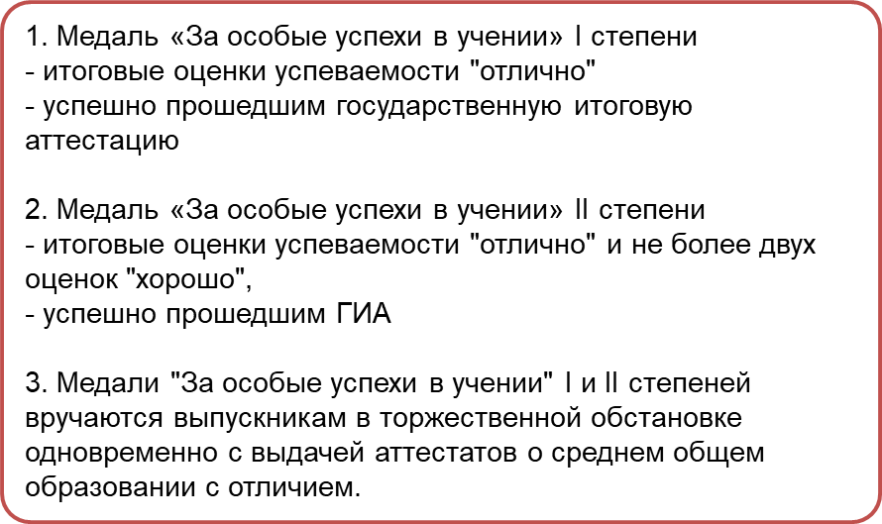

Slide 28


Slide 29

Спасибо за внимание!

